Slide 1
总需求和总供给分析

Slide 2

卡特彼勒公司缓慢地从2001年的经济衰退中复苏
学了这章，你应该会
讨论总需求的决定因素，并且能够区分沿着总需求曲线的移动和总需求曲线自身移动的区别。
讨论总供给曲线的决定因素，并且能够区分沿着总供给曲线的移动和总供给曲线自身移动的区别。
使用总需求—总供给模型描述宏观经济中短期的均衡和长期均衡的区别
使用动态总需求—总供给模型分析宏观经济条件
1
2
3
卡特彼勒是一个跨国公司，他的销售受到众多因素的影响，包括那些对只在国内市场销售的公司来说并不重要的因素。
4

Slide 3
总需求
1
学习目标
总需求—总供给模型
  用于解释短期实际GDP和价格水平波动的模型
总需求曲线 AD
  用来描述价格水平和家庭、公司、政府需求的实际GDP量之间关系的曲线
短期总供给曲线 SRAS
  用来描述短期内价格水平和公司生产的实际GDP之间关系的曲线

Slide 4

总需求曲线反应了价格水平和哪些经济主体需
求的实际GDP量之间的关系 ？
a. 家庭
b. 公司
c. 政府
d. 以上都是

Slide 5
总需求曲线反应了价格水平和哪些经济主体需
求的实际GDP量之间的关系？
a. 家庭
b. 公司
c. 政府
d. 以上都是

Slide 6
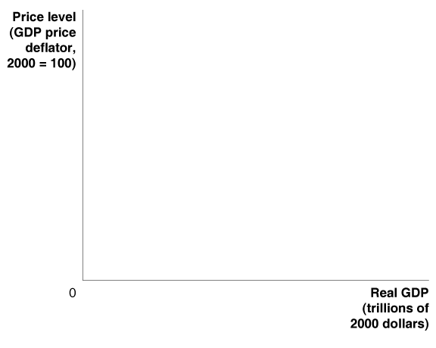
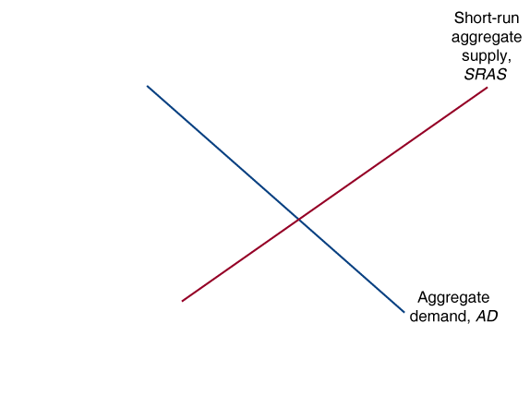
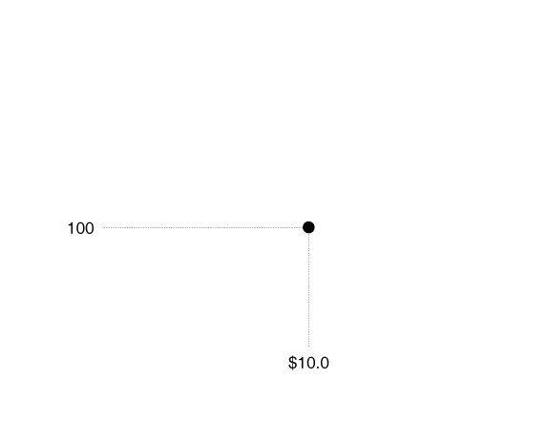
总需求
12 - 1
总供给和总需求
价格水平
（GDP平减数，
2000年为100）
.
短期总供给
AD
实际GDP

Slide 7

总需求
为什么总需求曲线向下倾斜？
Y = C + I + G + NX
财富效应 : 价格水平的变化是如何影响消费的
利率效应：价格水平的变化是如何影响投资的
国际贸易效应：价格水平的变化是如何影响净出口的
弄清楚为什么总需求曲线向下倾斜

Slide 8
总需求
总需求曲线自身的移动和沿着总需求曲线的移动
使总需求曲线移动的变量
政府政策的变化
家庭和企业预期的变化
外贸变量的变化

Slide 9


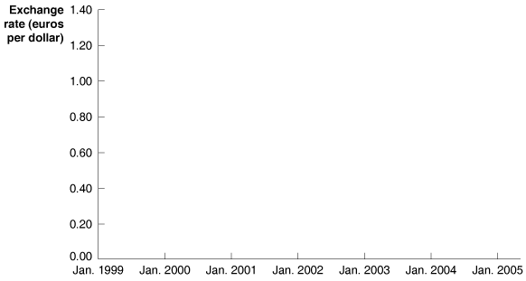
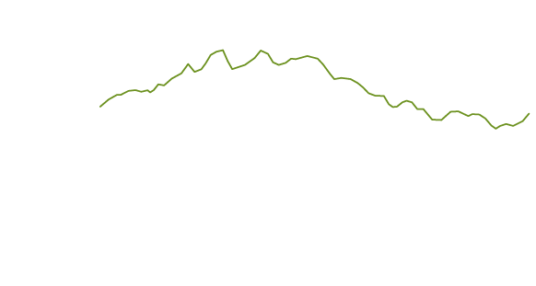
12 - 1
汇率水平对卡特彼勒公司销售额
的影响
汇率
（欧元/美元）
2002年至2004年美元对欧元价值的下跌，帮助卡特波勒公司增加了销售 。

Slide 10
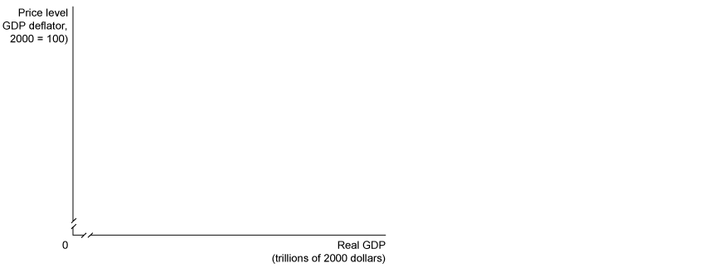
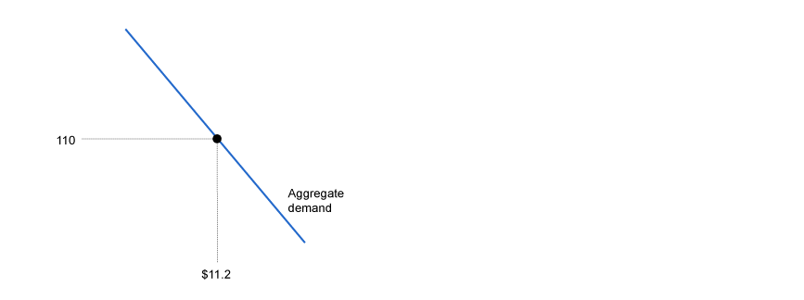
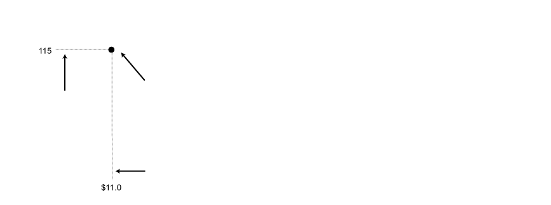
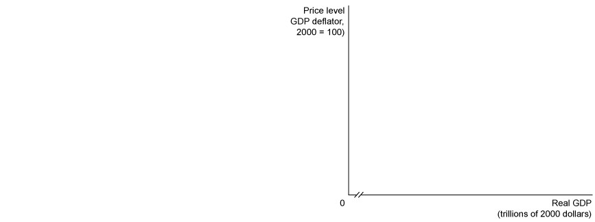
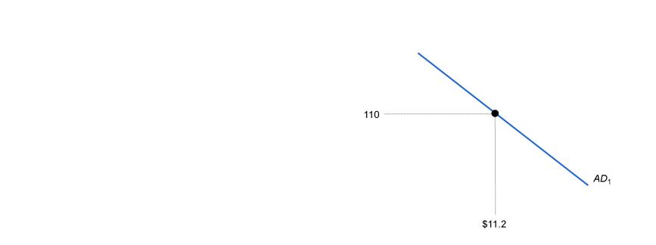
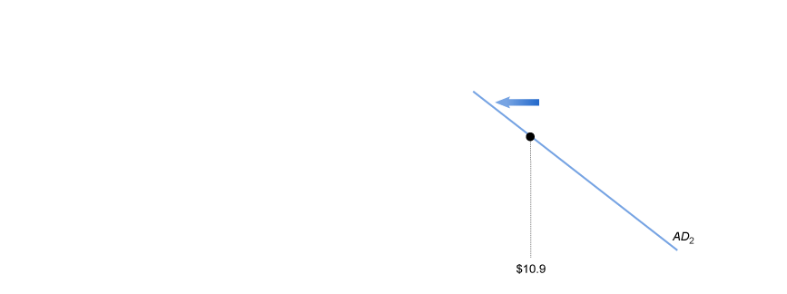
1
学习目标
12 - 1
总需求曲线自身的移动和沿着总需求曲线的移动
价格
水平
价格水平

Slide 11
以下哪个因素不会引起总需求曲线的移动？
a. 价格水平的变化
b. 政策变化
c. 企业和家庭预期的变化
d. 国际相关因素变化

Slide 12
以下哪个因素不会引起总需求曲线的移动？
a. 价格水平的变化
b. 政策变化
c. 企业和家庭预期的变化
d. 国际相关因素变化

Slide 13
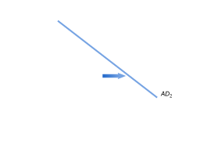
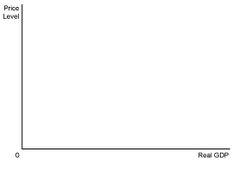
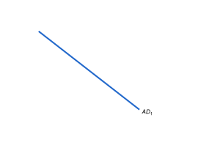
总需求
使得总需求曲线移动的各种变量
12 – 1
使得总需求曲线移动的各种变量
增加
向右移
因为……
政府购买
政府购买是总需求的一部分
企业和家庭的预期
消费支出增加

Slide 14
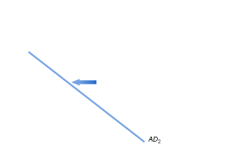
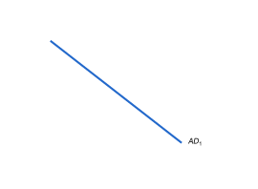

总需求
使得总需求曲线移动的各种变量
12 – 1
使得总需求曲线移动的各种变量
增加
向左移
因为……
利率
增加借款成本，会减少消费和投资。
个人所得税、企业营业税
税收增加，消费减少，投资减少。
汇率
进口增加，出口减少，净出口减少。

Slide 15
下面哪种政策会使得总需求曲线向右移动 ?
a. 增加个人所得税
b. 增加企业营业税
c. 增加政府购买
d. 以上都会

Slide 16
下面哪种政策会使得总需求曲线向右移动 ?
a. 增加个人所得税
b. 增加企业营业税
c. 增加政府购买
d. 以上都会

Slide 17
总供给
2
学习目标
长期总供给曲线
长期总给曲线 LRAS
  用来描述长期内价格水平和公司生产的实际GDP之间关系的曲线。

Slide 18
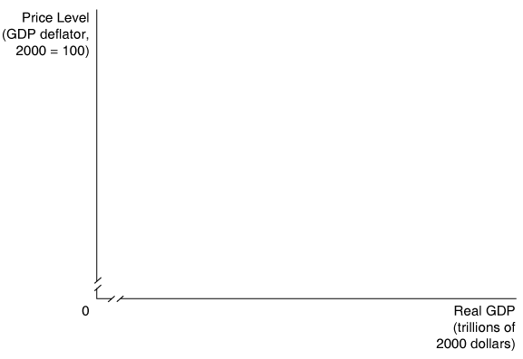
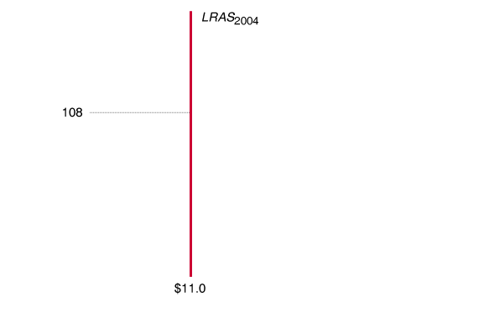
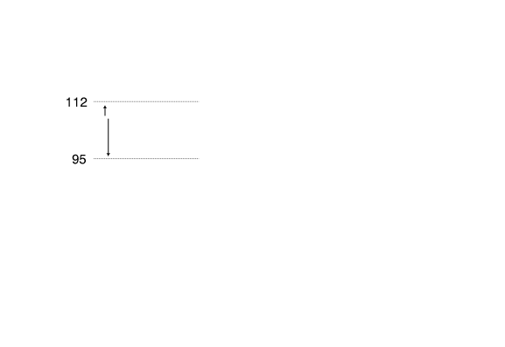
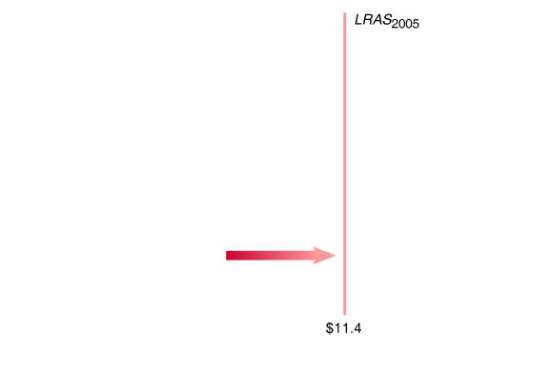
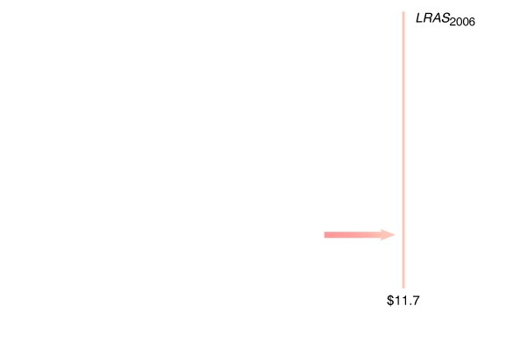
总供给
长期总供给曲线
12 - 2
长期总供给曲线
价格水平

Slide 19
以下哪种说法是正确的？
a. 在长期中价格水平的上升会使得实际 GDP的增加。
在长期中价格水平的上升会使得实际 GDP的减少
在长期中价格水平的上升不会影响实际
在长期中价格水平的上升可能会导致实际GDP的增加或减少

Slide 20
以下哪种说法是正确的？
a. 在长期中价格水平的上升会使得实际 GDP的增加。
在长期中价格水平的上升会使得实际 GDP的减少
在长期中价格水平的上升不会影响实际
在长期中价格水平的上升可能会导致实际GDP的增加或减少

Slide 21
总供给
短期总供给曲线
短期总供给曲线向上倾斜的原因
合约使一些工资和价格变得“粘性”
企业往往调节工资比较慢
菜单成本使得一些价格变得“粘性”
  菜单成本
    公司改变预先制定的产品价格所要付出的成本

Slide 22
总供给
短期总供给曲线的移动和沿短期总供给曲线的移动
使得短期总供给曲线移动的变量
劳动力和资本存量的增加
技术变革
预期未来价格的变化

Slide 23
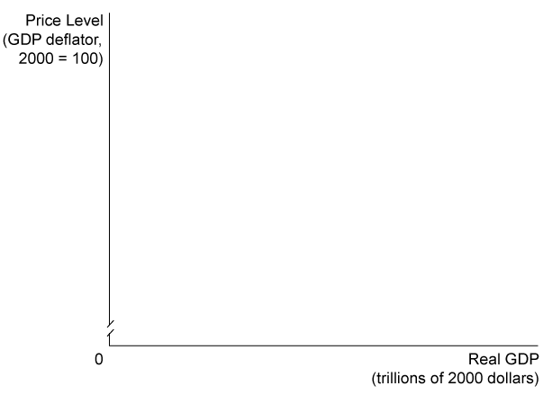
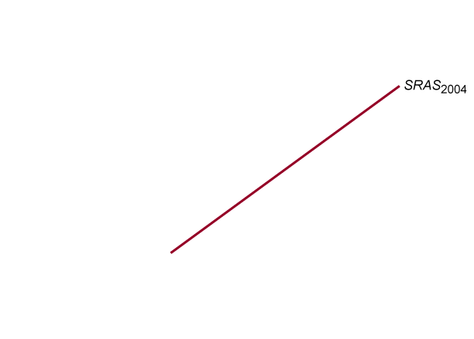
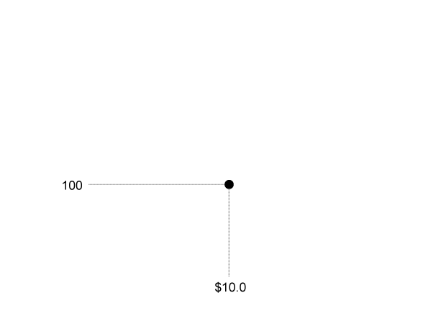
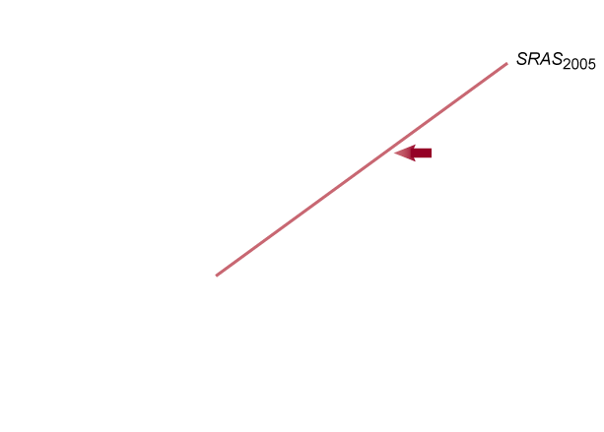
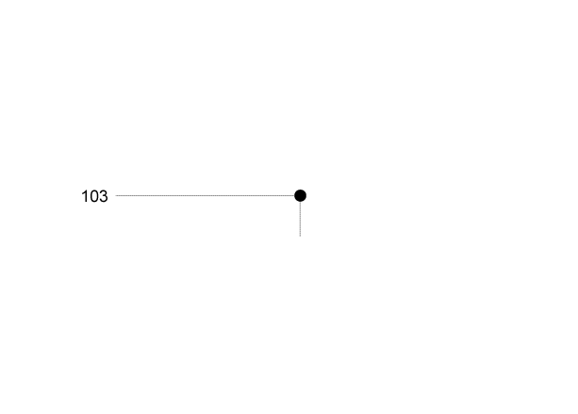
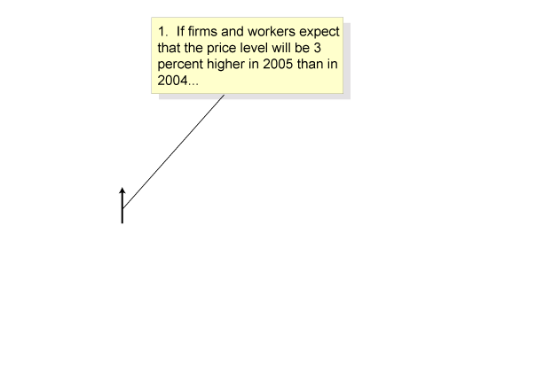
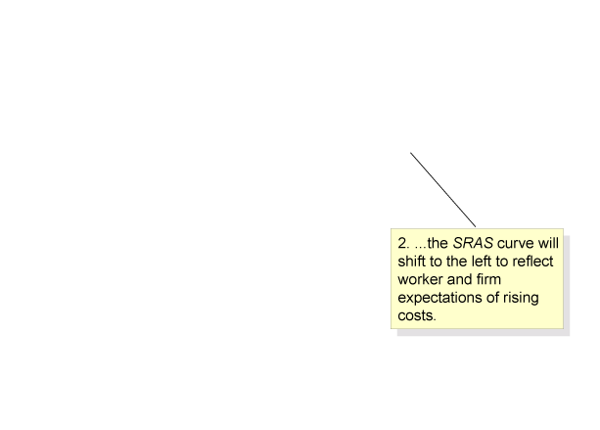
总供给
12 - 3
对未来价格的预期是怎样影响短期总供给曲线的
价格水平
1. 如果企业和工人预期价格水平2005年比2004年增长3%
2. 短期总供给曲线向左移动反映了工人和企业预期成本提高

Slide 24
总供给
使得短期总供给曲线移动的原因
工人和公司对于过去价格水平错误预测的调整
某种重要自然资源价格未预测到的的变化
  供给冲击
    一个没被预料到的造成短期总供给曲线向左移动的事件

Slide 25
如果企业和工人能够准确的预测未来的价格水
平，短期总供给曲线将会怎样？
a. 向下倾斜
b. 向上倾斜
c. 水平
d. 和长期总供给曲线一样

Slide 26
如果企业和工人能够准确的预测未来的价格水
平，短期总供给曲线将会怎样？
a. 向下倾斜
b. 向上倾斜
c. 水平
d. 和长期总供给曲线一样

Slide 27
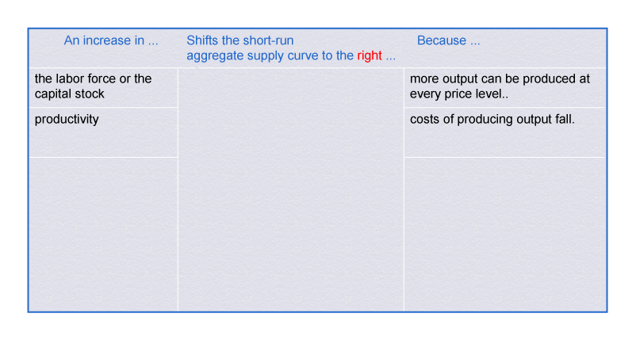
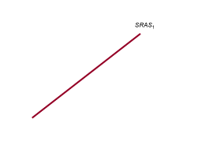
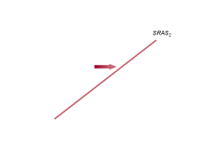
长期和短期的宏观经济均衡
3
学习目标
12 – 2
使得短期总供给曲线移动的因素
增加
劳动力和资本存量
生产力
短期总供给曲线右移
因为…
同一价格水平下可以生
产更多产品
生产成本下降

Slide 28
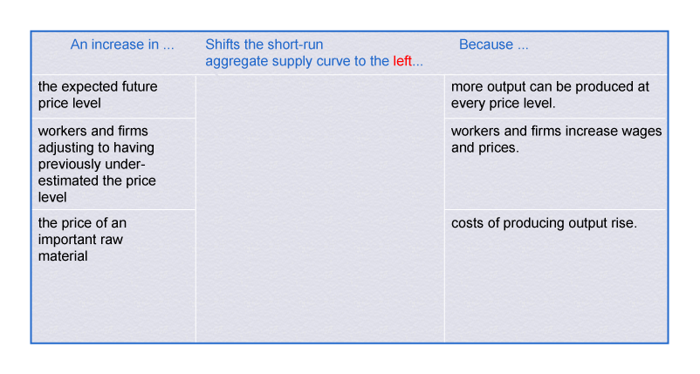
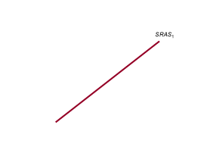
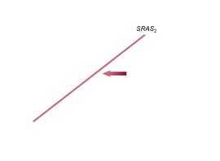
长期和短期的宏观经济均衡
12 – 2
使得短期总供给曲线移动的原因
增加
预期未来价格
企业和工人调整过去
过低估计的价格水平
重要原材料价格上涨
短期总供给曲线左移
因为……
工人和企业增加工资和价格
工人和企业增加工资和价格
生产成本增加

Slide 29
以下哪种因素会使得短期总供给曲线向右移动 ?
a. 对未来价格水平的预期升高
b. 实际价格水平的升高 .
c. 技术进步
d. 以上都是

Slide 30
以下哪种因素会使得短期总供给曲线向右移动 ?
a. 对未来价格水平的预期升高
b. 实际价格水平的升高 .
c. 技术进步
d. 以上都是

Slide 31
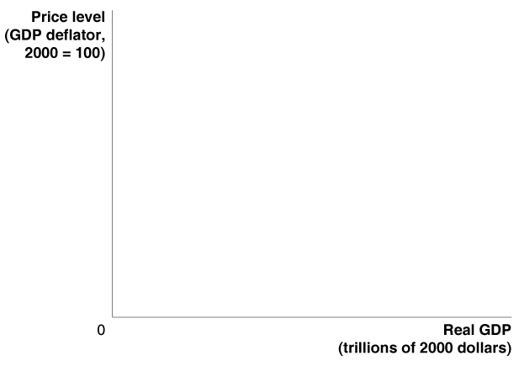
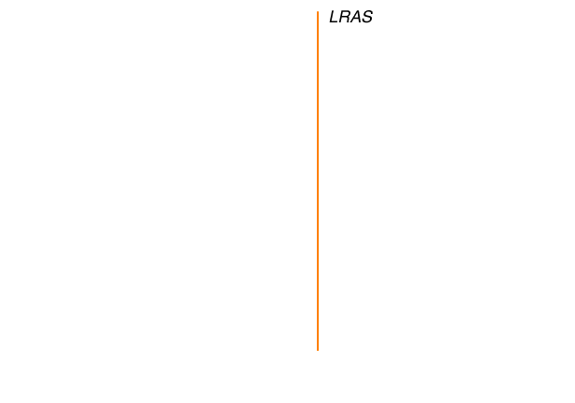
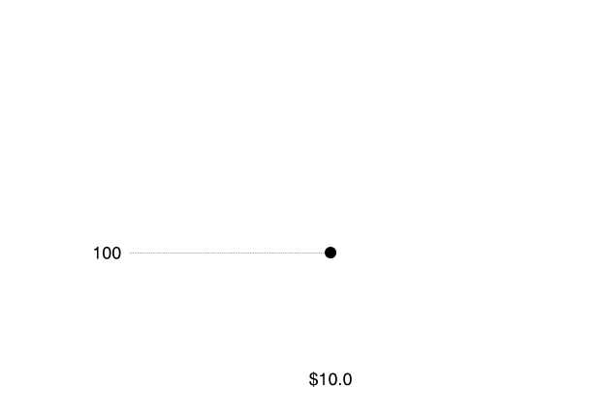
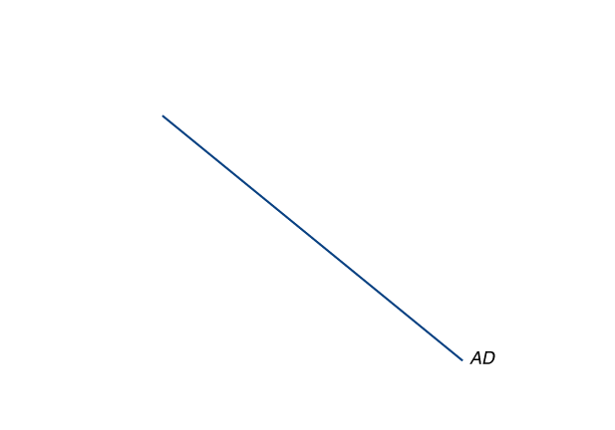
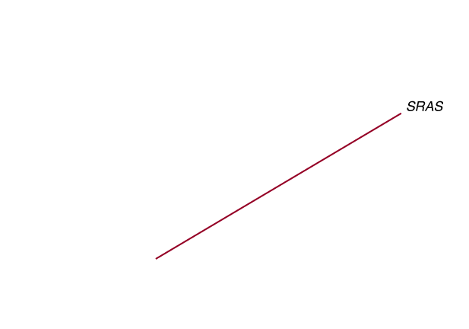
长期和短期的宏观经济均衡
12 - 4
长期宏观经济均衡
价格水平

Slide 32
长期和短期的宏观经济均衡
经济衰退、扩张和供给冲击
因为对于总供给和总需求曲线的全面讨论会比较复杂，我们从简化的情况开始，使用以下两个假设 ：
经济没有经历通货膨胀
经济没有长期内的增长
  潜在GDP是10万亿美元，则将来也是10万亿美元 。

Slide 33
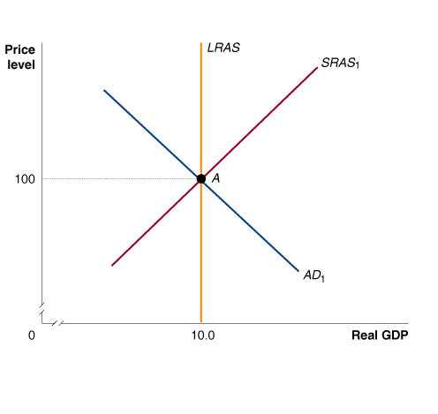
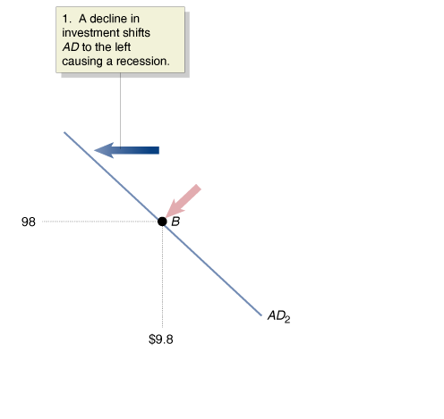
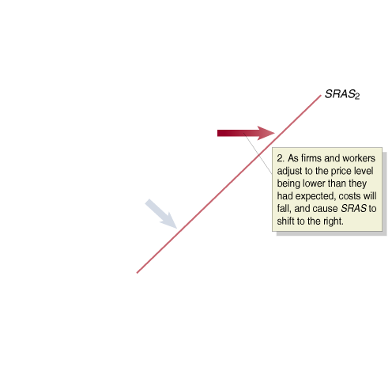
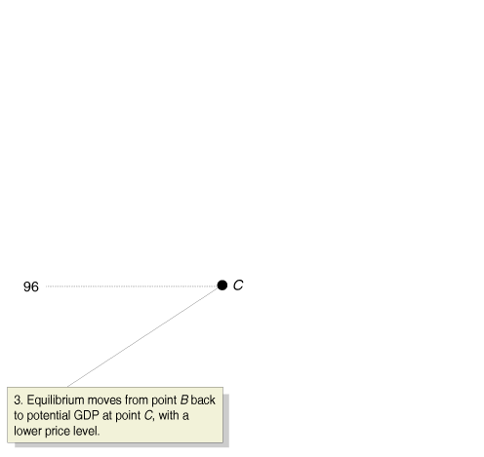
长期和短期的宏观经济均衡
经济衰退、扩张和供给冲击
经济衰退
1. 投资下降使得
需求曲线左移，
导致衰退。
12 - 5
价格
水平
总需求减少的短期和
长期影响
2 企业和工人调整价
格水平低于他们的预
期，成本将下降，使得SRAS右移
3. 均衡点从B点移回到潜在GDP C点，低于A点的价格水平。

Slide 34
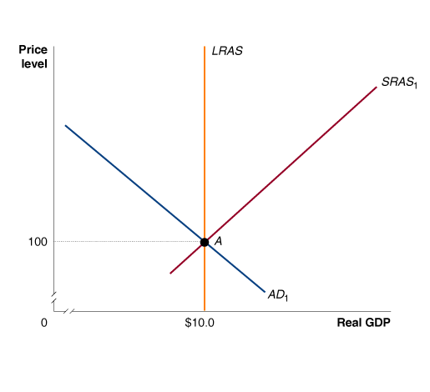
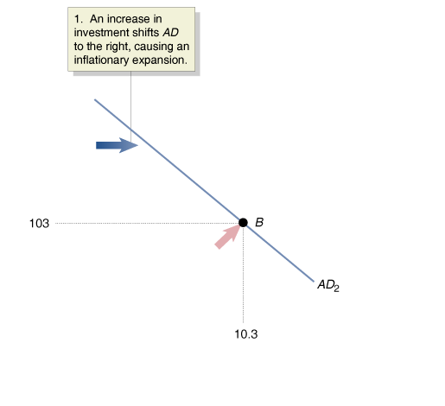
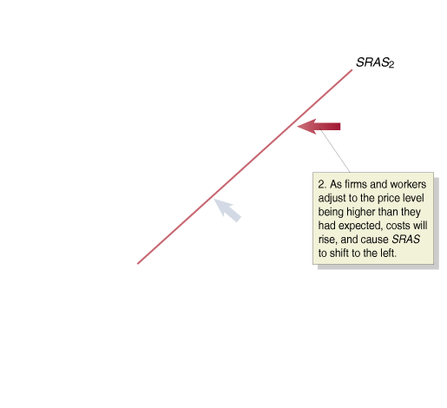
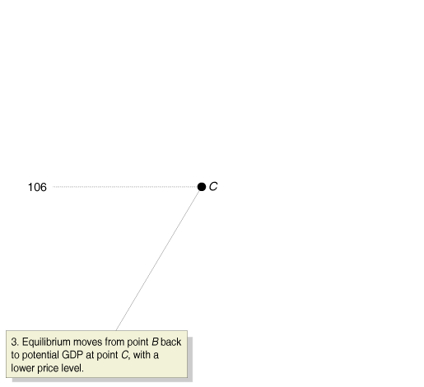
长期和短期的宏观经济均衡
经济衰退、扩张和供给冲击
扩张
1. 投资增加,
AD曲线右移，
导致通货膨胀扩张
12 - 6
价格
水平
总需求增加的短期和
长期影响
2. 企业和工人调整价
格水平高于他们的预
期，成本上升，使得
SRAS左移
3. 均衡点从B点移回到潜在GDP C点，高于A点的价格水平。

Slide 35
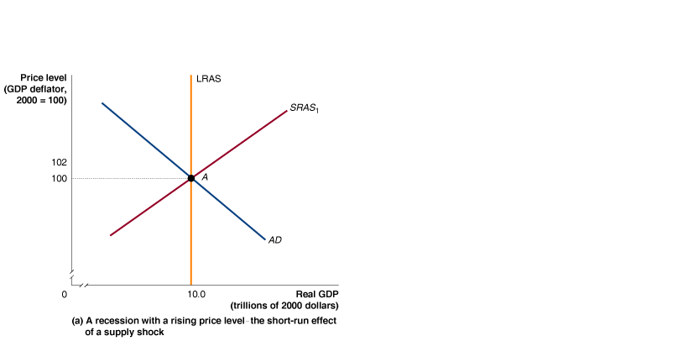
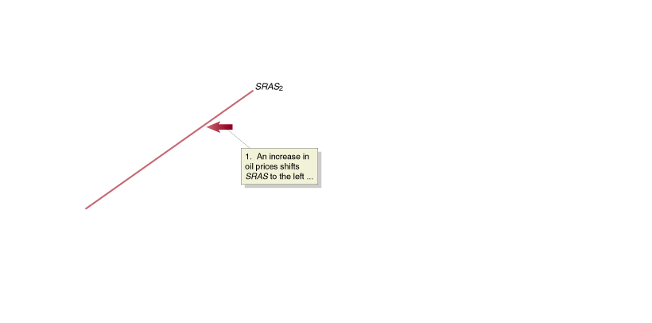
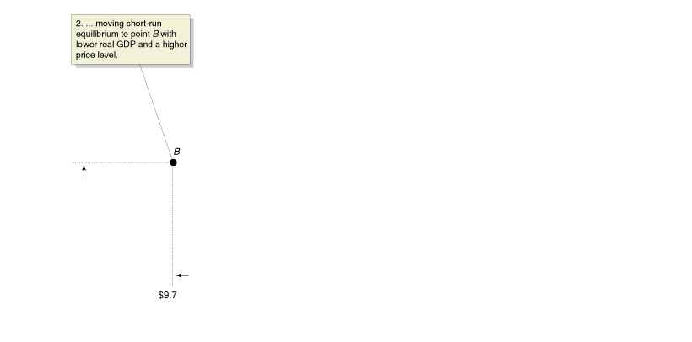



长期和短期的宏观经济均衡
经济衰退、扩张和供给冲击
供给冲击
12 - 7
供给冲击的短期和长期影响
1. 供给冲击造成的衰
退使工人工资和价格
下降，SRAS移回最初位置 。
2. 短期均衡移到B点，实际GDP降低，价格水平升高。
价格
水平
价格
水平
1.石油价格
上升，使
SRAS左移
2. 均衡点从
B移到A
a）供给冲击的短期影响，伴随价格水平上升的衰退
b）供给冲击的长期影响，调整回潜在GDP水平

Slide 36
长期和短期的宏观经济均衡
经济衰退、扩张和供给冲击
供给冲击
滞胀
  通货膨胀和经济衰退同时发生的情况

Slide 37
通常，以下哪种原因能够引发滞胀 ?
a. 政府购买的减少
b. 投资增加
c. 大量印刷纸币来弥补政府花销
d. 一个不利的供给冲击

Slide 38
通常，以下哪种原因能够引发滞胀 ?
a. 政府购买的减少
b. 投资增加
c. 大量印刷纸币来弥补政府花销
d. 一个不利的供给冲击

Slide 39
动态的总需求和总供给模型
4
学习目标
我们可以对基本模型进行三个改变来建立动态的总需求-总供给模型
  潜在GDP持续增加，使得长期总供给曲线向右移动
  在大部分的年份里，总需求曲线向右移动
  除了员工和公司预计价格会有较高的通货膨胀率的年份，短期总供给曲线将会向右移动 (SRAS)

Slide 40


动态的总需求和总供给模型
12 - 8
潜在 实际 GDP的增长
价格水平

Slide 41



动态的总需求和总供给模型
造成通货膨胀通常的原因
12 - 9
使用动态总需求-总供给模型来理解通货膨胀
价格水平
1. AD曲线比
LRAS 向右移动
的幅度更大
2. 价格水
平上升

Slide 42
动态的总供给—需求模型如何解释通货膨胀？
a. 生产力的发展导致，使得工人的雇用量较少 ；与此同时，缓慢的经济复苏轻微地增加了通货膨胀。
b. 生产力的提高并不意味着工资的增加，但却能给公司带来高额的利润。
c. 如果经济中的总支出大于总产出，价格水平将会上升
d. 以上解释都不对

Slide 43
动态的总供给—需求模型如何解释通货膨胀？
a. 生产力的发展导致，使得工人的雇用量较少 ；与此同时，缓慢的经济复苏轻微地增加了通货膨胀。
b. 生产力的提高并不意味着工资的增加，但却能给公司带来高额的利润
c. 如果经济中的总支出大于总产出，价格水平将会上升
d. 以上解释都不对

Slide 44
动态的总需求和总供给模型
经济从2001年衰退中缓慢恢复
总需求的下降导致了2001年的经济衰退，很多因素造成了这种总需求的下降
    股市“泡沫”的终结
    在信息技术上过多的投资
    2001年9月11日的恐怖袭击
    公司会计丑闻

Slide 45


动态的总需求和总供给模型
经济从2001年衰退中缓慢恢复
12 - 10
运用动态总供给-总需求模型理解2001年经济衰退的恢复过程
价格水平
2002年的
宏观经济均衡
2001年的
宏观经济均衡

Slide 46





12 - 2
提高生产率会减少就业率吗 ?
生产力提高
（%，每个工
人年产出
的变化）
2002-2003
年快速提高的生产率
就业
人数
2002-2003
年就业率下降
2002-2003年, Harley-Davidson公司产出增加但没有增加雇佣工人数量 。

Slide 47


动态的总供给和总需求模型
2003-2004更快的经济恢复
价格水平
12 - 11
运用动态总供给-总需求模型理解 2003-2004年更快的经济复苏
2004年的
宏观经济均衡
2003年的
宏观经济均衡

Slide 48


1
学习目标
12 - 2
在动态总供给-总需求模型图中展示 1974-1975 年石油冲击的影响
价格水平
 | 实际 GDP （万亿美元） | 潜在 GDP （万亿/美元） | 价格 水平
1974 | $4.32 | $4.35 | 34.7
1975 | $4.31 | $4.50 | 38.0

Slide 49


小松工程公司从向中国的出口中获利
经济复苏势头依然很弱
价格水平
（GDP平减指数，
1995年为100）
2002年的
宏观经济
均衡
2003年日本经济膨胀
2003年的
宏观经济均衡

Slide 50
关键术语
总需求-总供给模型
总需求曲线 AD
长期总供给曲线 LRAS
菜单成本
短期总供给曲线 SRAS
大萧条
供给冲击

